Slide 1
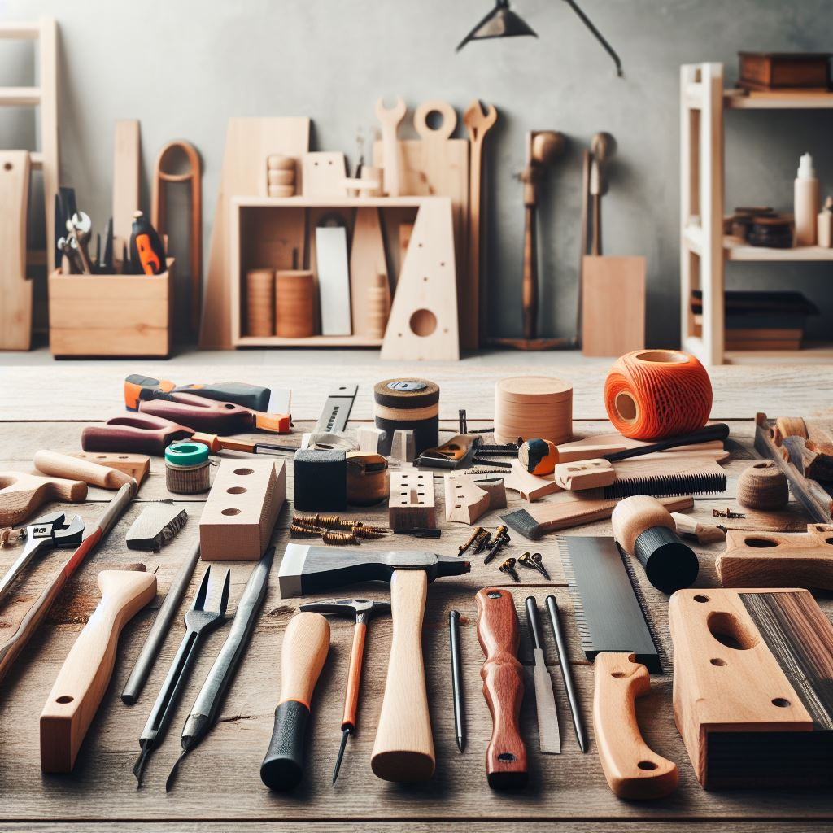
Деревообработка
«Деревянные шедевры»

Slide 2
Натуральное качество: деревообработка премиум-класса
Деревянные Шедевры

Slide 3
История создания компании
ООО “Деревянные шедевры” - ведущее предприятие лесопромышленного комплекса Ленинградской области с богатой историей, начинающейся в 1993 году. За время своего существования компания прошла значительный путь развития:
История и развитие:
Основана в 1993 году
Стала лидером рынка по производству межкомнатных дверей среди отечественных производителей
Выпускает деревянные межкомнатные двери более 20 лет
Работает под торговыми марками: Стендор, Дорум и Фабрилайн
С 2000 года активно присутствует на рынке лесопромышленной продукции
Производственные мощности:
Производственные площади: 15 000 кв.м
Площадь земельного участка: 10 га
Современное оборудование
Собственные производственные мощности
Ключевые преимущества:
Производство по индивидуальным параметрам заказчика
Высокое качество продукции и услуг
Соответствие всем ГОСТам
Доставка по всей России и СНГ
Конкурентные цены и система скидок
Инновационное оборудование: В 2023 году введен в эксплуатацию новейший сушильный комплекс:
4 камеры конвективного типа с автоматической системой управления
Производительность: от 50 до 75 м3
Возможность работы с древесиной любой породы
Контроль влажности от 99% до 7,5%
Дополнительные мощности:
6 сушильных камер польского производства
Объем: от 50 до 70 м3
Периодическая конвективная сушка с увлажнением
Работа с любой породой древесины
Социальная ответственность: Компания активно поддерживает детские спортивные организации Ленинградской области, реализуя принципы социально ответственного бизнеса.

Slide 4
Природа в каждом изделии
Профессиональная деревообработка с 2010 года
Мы превращаем природное богатство в изысканные изделия. Работаем с лучшими породами дерева, сохраняя их естественную красоту и уникальные свойства.

Slide 5

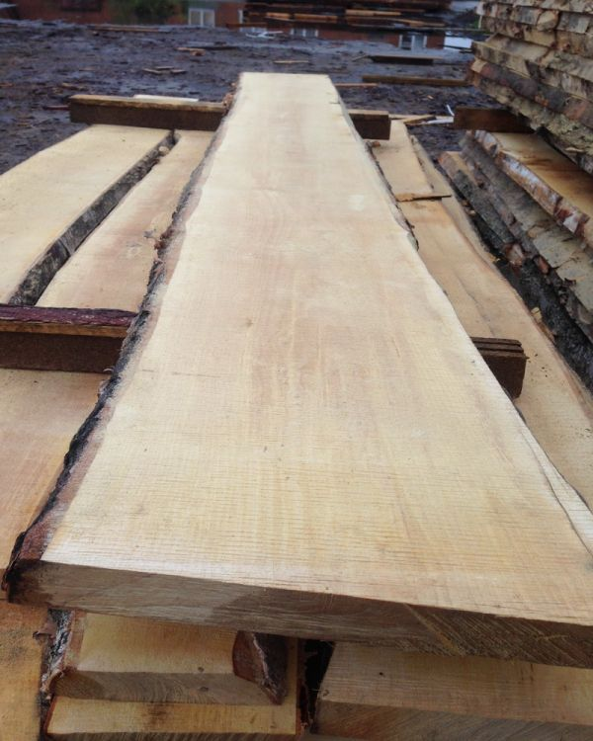
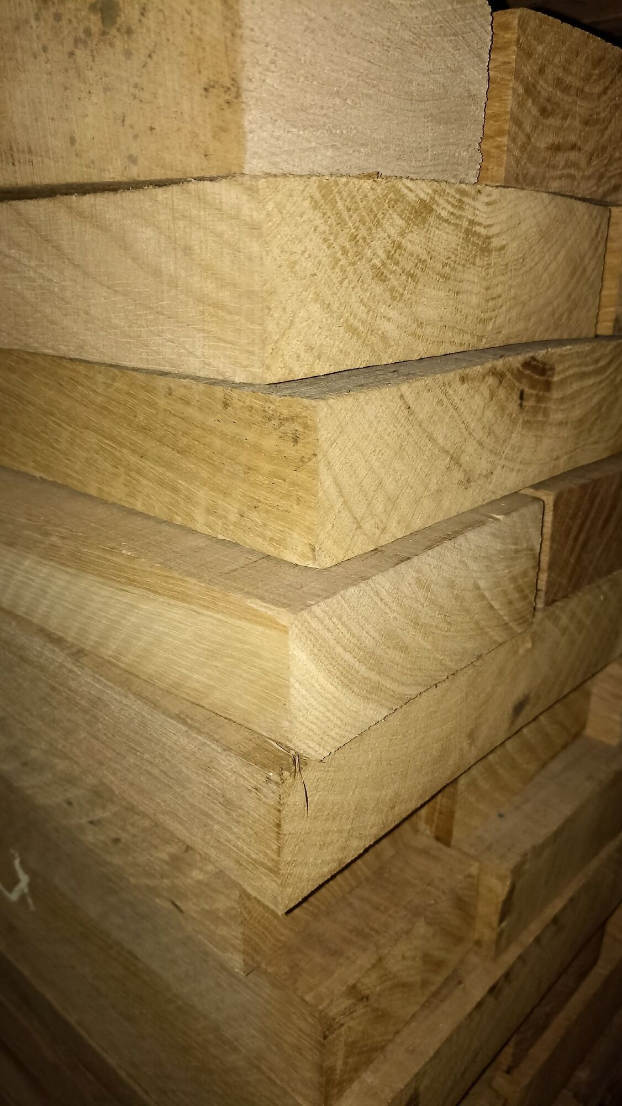
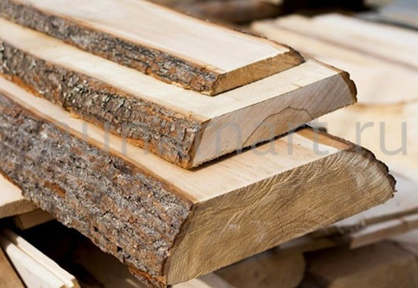
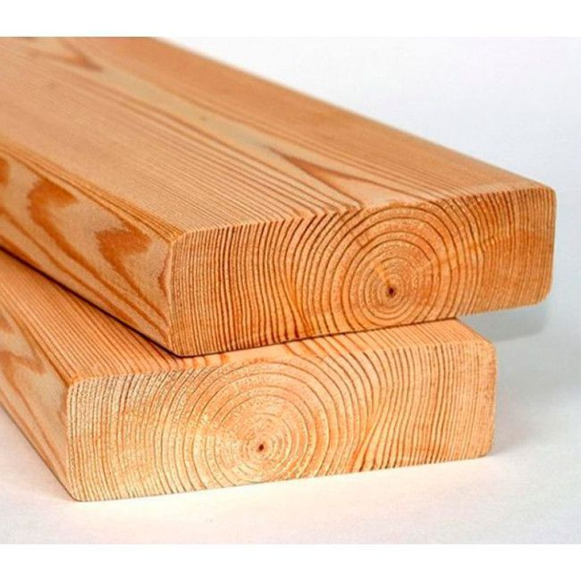
Породы дерева для любых задач
Список пород с характеристиками:
Дуб: прочность, природная красота, долговечность
Береза: эластичность, отсутствие вредных смол, легкость обработки
Липа: легкость, отсутствие смолы, отличная обрабатываемость
Лиственница: влагостойкость, прочность, устойчивость к гниению

Slide 6
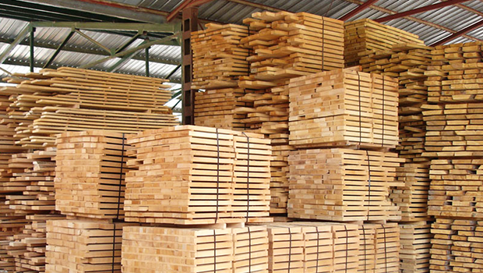
От доски до готового сруба
Категории продукции:
Пиломатериалы (доски, брус, вагонка)
Срубы и домокомплекты
Отделочные материалы
Декоративные элементы

Slide 7

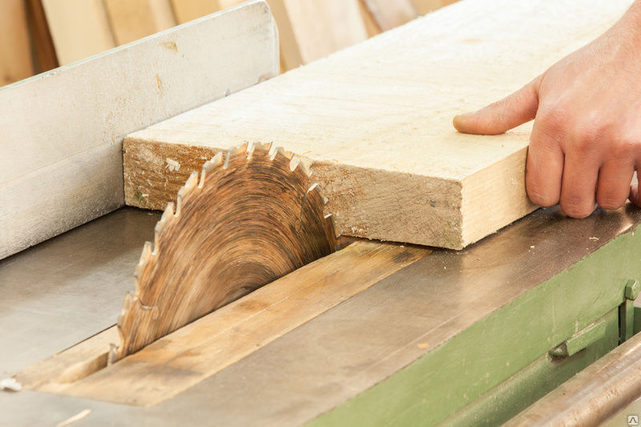
Почему выбирают нас?
Пункты:
Собственное производство
Контроль качества на всех этапах
Профессиональное оборудование
Индивидуальный подход
Соблюдение экологических стандартов

Slide 8
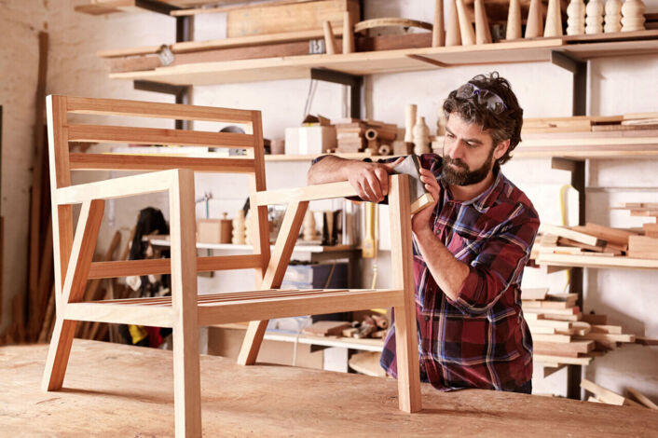
Применение наших материалов
Примеры использования:
Строительство домов и бань
Внутренняя отделка
Производство мебели
Декоративная отделка

Slide 9
Динамика продаж

Slide 10
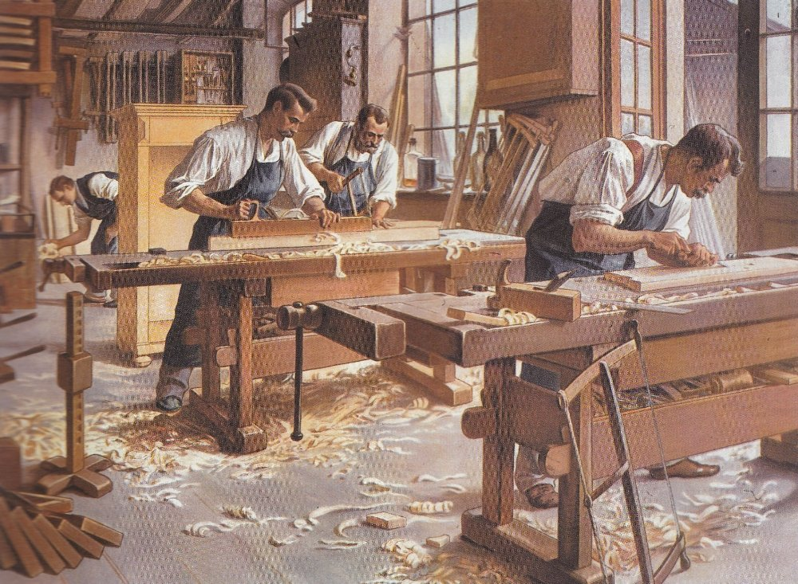
Как нас найти
✍ Информация:
✏ Адрес производства: г.Пенза, ул.Ставского д.15
✆ Телефон: 8(905)5275634
✉ e-mail: derevyanyeshedevry@mail.ru
◷ График работы: 9:00-18:00
✎ Способы заказа: онлайн и по телефону
✩ Руководящий состав: Иванов И.И., директор

